Slide 1

Node.js 1일차
Node.js와 React로
구현하는 웹서비스 개발
박준영
tech@agcweb.co.kr

Slide 2
목차
CSS
Javascript

Slide 3


Slide 4
CSS
-목차
CSS란?
선언법
클래스와 아이디
박스모델
background
float
Media Query
부트스트랩

Slide 5
CSS란?
HTML 은 웹페이지 정보
CSS는 웹페이지를 디자인
Cascading Style Sheets의 약자

Slide 6
선언법
사용법
style선언
head에서 선언
외부 stylesheet 선언

Slide 7
style로 선언
<div style=“color:red”>
내부선언
</div>

Slide 8
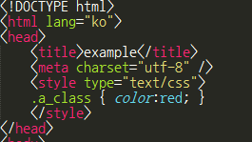
head안에 선언
<head>
<style type="text/css">
.a_class { color:red; }
</style>
</head>

Slide 9
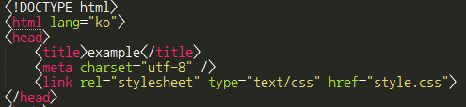
외부 stylesheet 선언
<link rel="stylesheet" type="text/css" href="style.css">

Slide 10
클래스와 아이디
클래스
지정
<div class="myclass">클래스</div>
사용 .(점)으로 표현
<style type="text/css">
.myclass { color:red; }
</style>

Slide 11
클래스와 아이디
아이디
지정
<div id=“myid">클래스</div>
사용 .(점)으로 표현
<style type="text/css">
. myid{ color:red; }
</style>

Slide 12
우선순위
id > class보다 우선함
style선언
<style></style>헤드안 선언
외부link선언
숫자가 낮을수록 우선순위가 높다

Slide 13
예제로 보는 우선순위
<div class="myclass" id="myid">
클래스
</div>
.myclass { color:red; }
#myid { color:blue; }

Slide 14
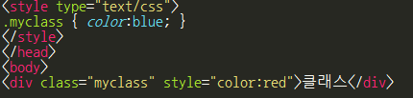
예제로 보는 우선순위
내부선언 >> style안의 선언

Slide 15
예제로 보는 우선순위
모든걸 우선하는 !important
<div class="myclass">
클래스
</div>
.myclass { color:blue !important; }

Slide 16
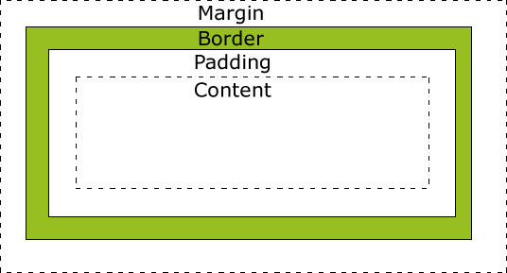
CSS박스모델

Slide 17

border
border
<div style="border:10px solid #ddd;">
안녕하세요
</div>

Slide 18

CSS박스모델
border와 컨텐츠 사이는 padding으로 조절
<div style="border:10px solid #ddd; padding:20px">
안녕하세요
</div>

Slide 19
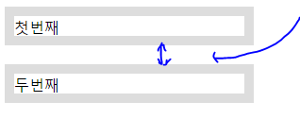
CSS박스모델
엘리먼트와 엘리먼트사이는 margin으로 조절
<div style="border:10px solid #ddd;">
첫번째
</div>
<div style="border:10px solid #ddd; margin-top:20px;">
두번째
</div>

Slide 20

margin, padding나열순서
시계방향순
padding : 10px 0 0 20px;
||
padding-top:10px;
padding-right:0;
padding-top:0;
padding-right:20px;

Slide 21
background
엘리먼트 뒤에 배경을 선택한다.
background:
url(‘http://nodejs.agcweb.co.kr/demo/images/1.jpg') 이미지경로
0 0 no-repeat;
정렬 반복

Slide 22
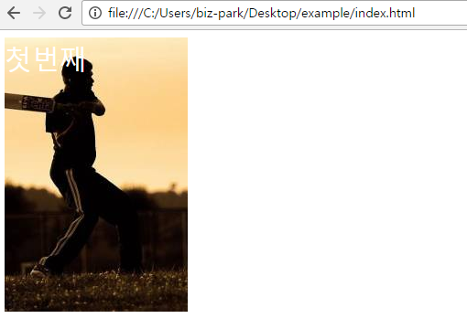
background
<div style="background:url('http://nodejs.agcweb.co.kr/demo/images/1.jpg’) 0 0 no-repeat; color:#fff; width:200px; height:300px;">
첫번째
</div>

Slide 23
float
주로 상단 네이게이션 만들때나
레이아웃을 만들 때 많이 쓰임
속성 | 설명
left | 왼쪽으로 붙임
right | 오른쪽으로 붙임
none | float를 해제함

Slide 24
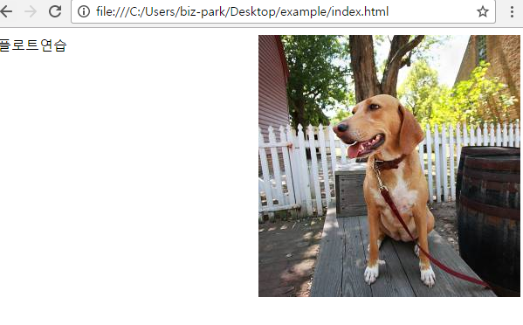
float
<div>
<img src="http://nodejs.agcweb.co.kr/demo/images/2.jpg" style="float: right; " alt="">
플로트연습
</div>

Slide 25
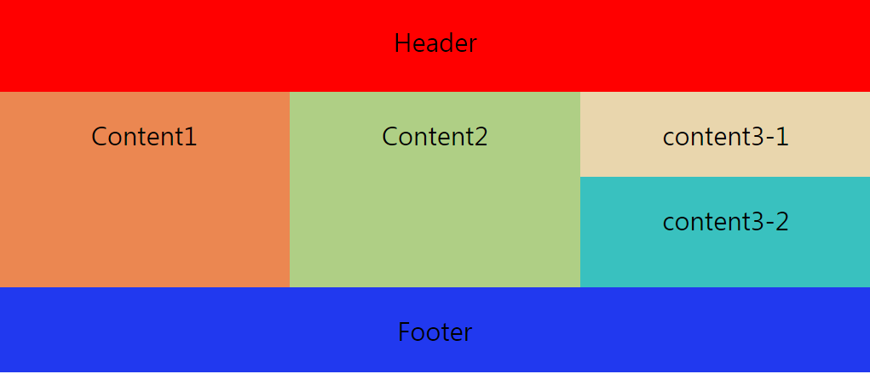
연습
float 및 box레이아웃 연습
http://nodejs.agcweb.co.kr/css-layout-exercise/

Slide 26
Media Query
브라우저 창사이즈에 따라 속성을 부여함으로
모바일, 태블릿, 데스크탑에 맞게 컨텐츠를 나열한다.
@media (max-width: 600px) {
.facet_sidebar {
color:red;
}
}
브라우저의 창사이즈가
600px아래 일때 facet_sidebar 클래스의 글자색을 빨간색으로 바꾼다.

Slide 27
Media Query
@media (min-width: 600px) {
.facet_sidebar {
color:red;
}
}
반대로 브라우저의 창사이즈가 600px보다 클때 글자색을 빨간색으로 바꾼다

Slide 28
Media Query
연습용코드
http://nodejs.agcweb.co.kr/media-query-exercise/

Slide 29
부트스트랩
목차
부트스트랩이란?
레이아웃
테이블
폼
부트스트랩기반 플러그인

Slide 30
부트스트랩
레이아웃, 버튼, 폼 양식등을 가져오기 쉽게 선언된 스타일 사용

Slide 31
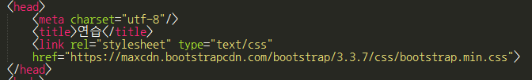
사용
https://maxcdn.bootstrapcdn.com/bootstrap/3.3.7/css/bootstrap.min.css
cdn 으로 받아온다

Slide 32
레이아웃
한줄을 총 12개의 칸으로 분리
col - sm - 3
( Device ) - (1~12)
=> 750px이상의 화면에서 3/12 의 영역 차지

Slide 33
레이아웃
화면사이즈 | 표현
768px 보다 클때 | col-sm-
970px 보다클때 | col-md
1170px 보다 클때 | col-lg
768px보다 작을 때 | col-xs-

Slide 34

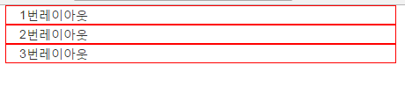
레이아웃 연습
<div class="container">
<div class="col-sm-4">1번레이아웃</div>
<div class="col-sm-4">2번레이아웃</div>
<div class="col-sm-4">3번레이아웃</div>
</div>
PC버전
모바일에선

Slide 35
테이블
class 명에 삽입
예제소스
http://nodejs.agcweb.co.kr/bootstrap-table/
클래스명 | 설명
table | tr간의 구분
table-bordered | 양옆의 구분선
table-hovered | 마우스 올릴시 배경색

Slide 36

버튼
button, a태그 스타일
<a class="btn btn-default">111</a>
btn-primary
btn-danger
btn-info
btn-warning

Slide 37
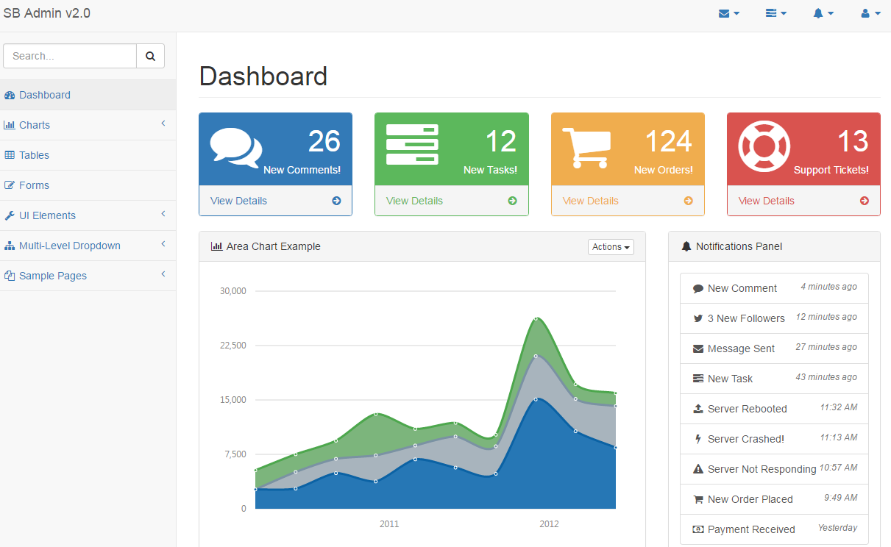
부트스트랩기반 플러그인
관리자 페이지
https://startbootstrap.com/template-overviews/sb-admin-2/

Slide 38
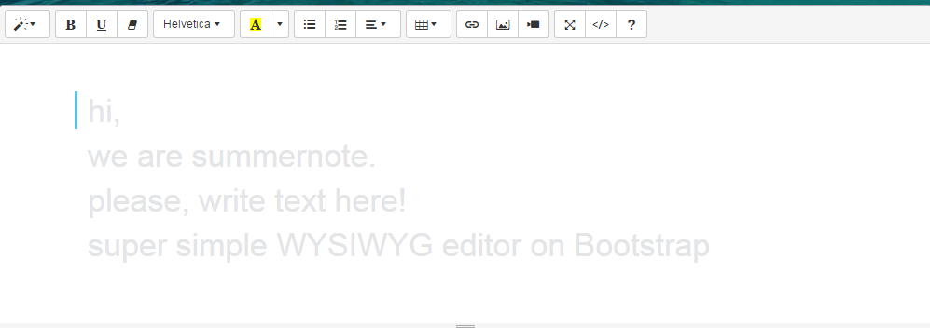
부트스트랩기반 플러그인
summernote ( wysiwyg 에디터)
http://summernote.org/

Slide 39


Slide 40
다음시간에 다룰내용
자바스크립트란?
사용법
변수
배열 , 배열출력
변수 범위, 글로벌함수
prototype, 함수선언법
모듈 작성법, 객체 선언법,
상속( Object.create )

